Slide 1
স্বাগতম

Slide 2
শিক্ষক পরিচিতি
সুলতানা চাহবিয়া
প্রভাষক আরবি
রামপুর আদর্শ আলিম মাদরাসা
চাঁদপুর সদর চাঁদপুর
মোবাইল -০১৭৩১২৭৫৮৪৮
sultanacahbia@gmail.com

Slide 3
পাঠ পরিচিতি
শ্রেণি – দাখিল দশম
(পরীক্ষার্থী ২০২২)
বিষয় – হাদিস শরিফ
অধ্যায় –দ্বিতীয়
সালাম অধ্যায়

Slide 4
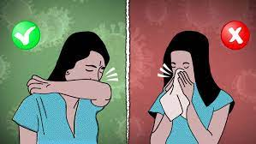
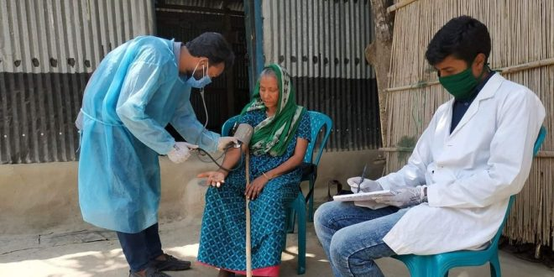
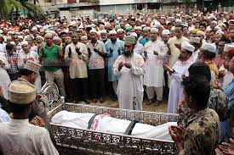
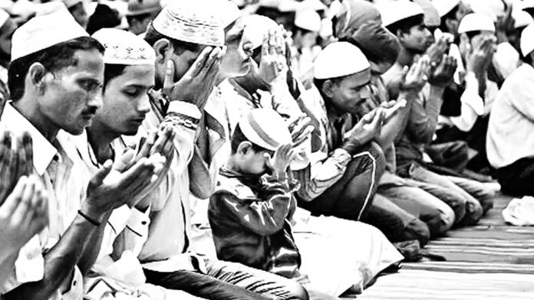
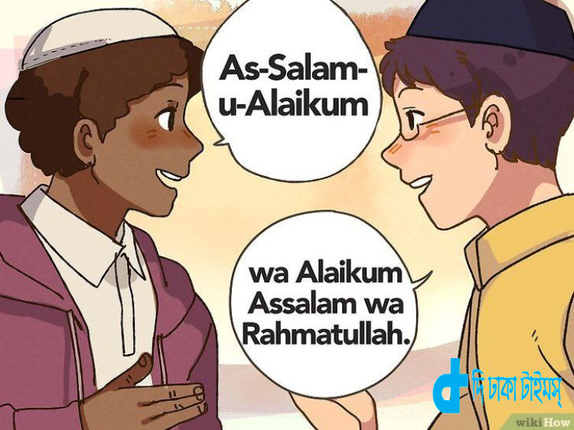

Slide 5
সালাম অধ্যায়

Slide 6
শিখন ফল
এই পাঠ শেষে শিক্ষার্থীরা যা শিখবে -----
হাদিস এবং হাদিসের অনুবাদ বলতে পারবে ।
উপস্থিত অনুপস্থিত সর্বাবস্থায় মুমিনের কল্যাণ কামনা করবে কেন তা ব্যাখ্যা করতে পারবে ।
রাসুলে পাক ( সাঃ ) রাস্তায় বসতে নিষেধ করেছেন কেন তা বর্ণনা করতে পারবে ।
হাদিস থেকে শব্দ বের করে তাহকিক করতে পারবে ।

Slide 10
উপস্থিত ,অনুপস্থিত সর্বাবস্থায় মুমিনের কল্যান কামনার মর্মার্থ
হজরত রসুলুল্লাহ ( সা ) এর অত্র হাদিস দ্বারা উদ্দেশ্য হল ,
মুসলমানগনকে পরস্পর ভ্রাতৃত্ব বন্ধনে আবদ্ধ করা এবং মুসলিম ঐক্য প্রতিষ্ঠা করা ।তাই একজন মুসলমানের উপর অপর মুসলমানের দায়িত্ব হল ,তার কল্যান ও সুখ কামনা করা ।চাই সে উপস্থিত থাক বা অনুপস্থিত থাক ।
উপস্থিতদের কল্যানের অর্থ হল, তাকে শরয়ি বিধান পালনে উৎসাহিত করা ,চাই তা সৎ কাজের আদেশ হোক কিংবা মন্দ কাজ থেকে নিষেধ করা হোক ।
আর অনুপস্থিতিতে কল্যান কামনার অর্থ হল, তার বা তার পরিবারের ক্ষতি সাধন না করা ।গিবত বা দোষ ত্রুটি সমাজের কাছে তুলে না ধরা ইত্যাদি ।

Slide 11
রাসুল (সা) রাস্তায় বসতে নিষেধ করেছেন কেন তার বর্ণনা -
রাসুল (সা) এর আলোচ্য বানীর অর্থ হল – তোমরা রাস্তায় বসা থেকে বিরত থাক, রাসুল (সা) এর উক্তির প্রেক্ষিতে বলা যায় যে ,রাস্তায় বসে কথা বলা ও দ্বীনি আলোচনা কোনটাই সঙ্গত নয় ।কারন এতে পথচারিদের অসুবিধা হয় ।মূলত রাস্তা হল যানবাহন ও লোকজনের চলাচলস্থল । রাস্তায় বসা পার্থিব ও ধর্মীয় উভয় দিক থেকে ক্ষতির কারন সুতরাং ক্ষতিকর বিষয়গুলোর দিকে লক্ষ্য করে রাসুল (সা) রাস্তায় বসা থেকে জনসাধারনকে নিষেধ করেছেন ।তবে রাস্তার হক আদায় করে বসা নিষিদ্ধ নয় ।

Slide 12
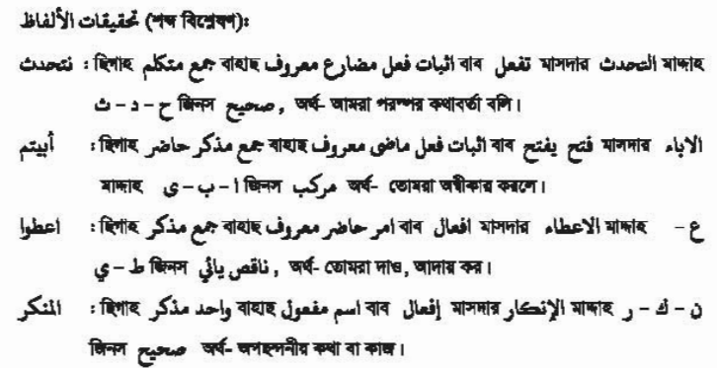

Slide 13
একক কাজ
১, পারস্পরিক সম্পর্ক সুদৃঢ় করার মাধ্যম কি ?
৩ , রাস্তার হক কয়টি ?
ক, মিলেমিশে থাকা
ক , ৫টি
খ, সালাম বিনিময় করা
খ, ৬টি
গ ,খোঁজ খবর নেওয়া
গ, ৭টি
ঘ, কুশল বিনিময় করা
ঘ, ৮টি
২ ,সালাম দেওয়া কী ?
৪, সালাম শব্দটি কার নাম ?
ক , ইসলামি রীতিনীতি
ক, ইসলামের
খ, ইসলামি সম্ভাষণ
খ, নবির
গ, সুন্নাত
গ, আল্লাহর
ঘ, ওয়াজিব
ঘ, আসমানি গ্রন্থের

Slide 14
দলগত কাজ
সালামের মাধ্যমে কিভাবে ভালবাসা সৃষ্টি হয় তা ব্যাখ্যা কর।

Slide 15
মূল্যায়ন
১ , সালাম কখন থেকে প্রচলিত হয় ?
হযরত আদম ( আঃ ) থেকে
২, কে সকলকে সালাম প্রদানের নির্দেশ দেন ?
রাসুলুল্লাহ ( সা)
৩ ,সালামের জবাব দেওয়া কী ?
ওয়াজীব
৪, কুরআন তেলাওয়াত অবস্থায় সালাম দেওয়া ও উত্তর প্রদান করা কি ?
মাক্রুহ

Slide 16
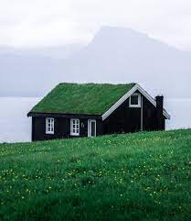
বাড়ীর কাজ
রাস্তার হক কি তা খাতায় লিখবে

Slide 17
ধন্যবাদ

